Slide 1

« Откуда берутся –
Грязнули ?»

Slide 2

г. Грязнулька

Slide 4


Slide 5
1. Чистота – залог здоровья.
2. Грязь и неряшливость в
Одежде- это пренебрежение
К своему здоровью.
3. Нечистоплотность – это
Неуважение не только к
Самому себе, но и к
Окружающим людям.

Slide 6
г. Лентяйск

Slide 7
Важное правило!
У каждой вещи должно быть
своё место.

Slide 8


г. Угадай- ка

Slide 9
Как вы понимаете
эти пословицы
Кто аккуратен, тот людям приятен.
Чистота – лучшая красота.
Чисто жить- здоровым быть.
Не думай быть нарядным,
а думай быть опрятным.
Чистая вода- для хвори беда.

Slide 11

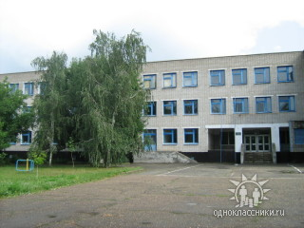
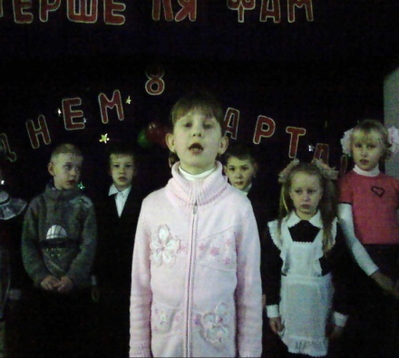

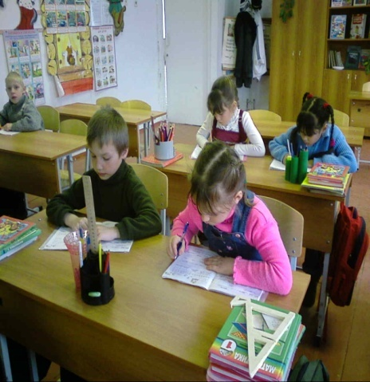
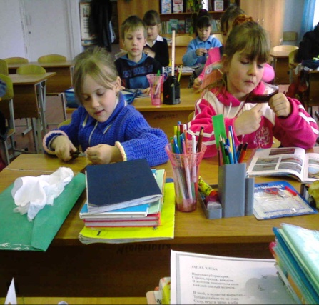

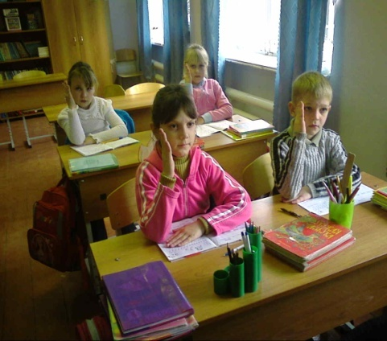
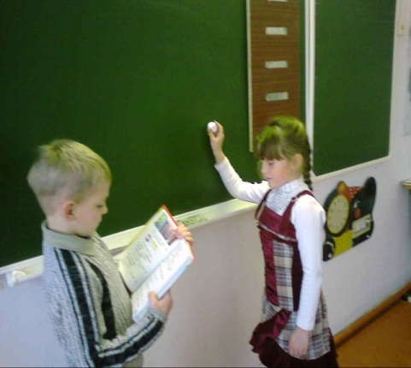
г. Чистоты и Порядка

Slide 12


Вывод
Пусть каждый класс,
родная школа будет
у нас городом
Чистоты и Порядка.
2. От лени у вас есть только
одно лекарство- труд.

Slide 13
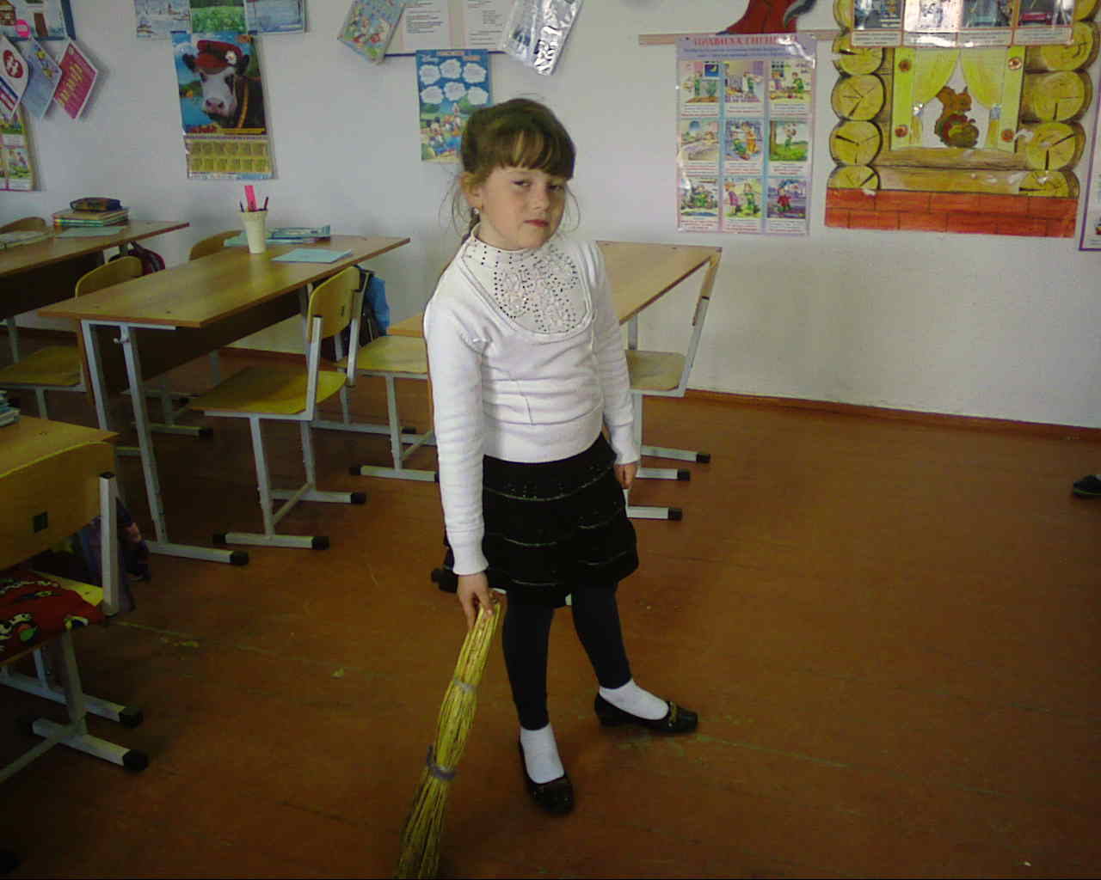
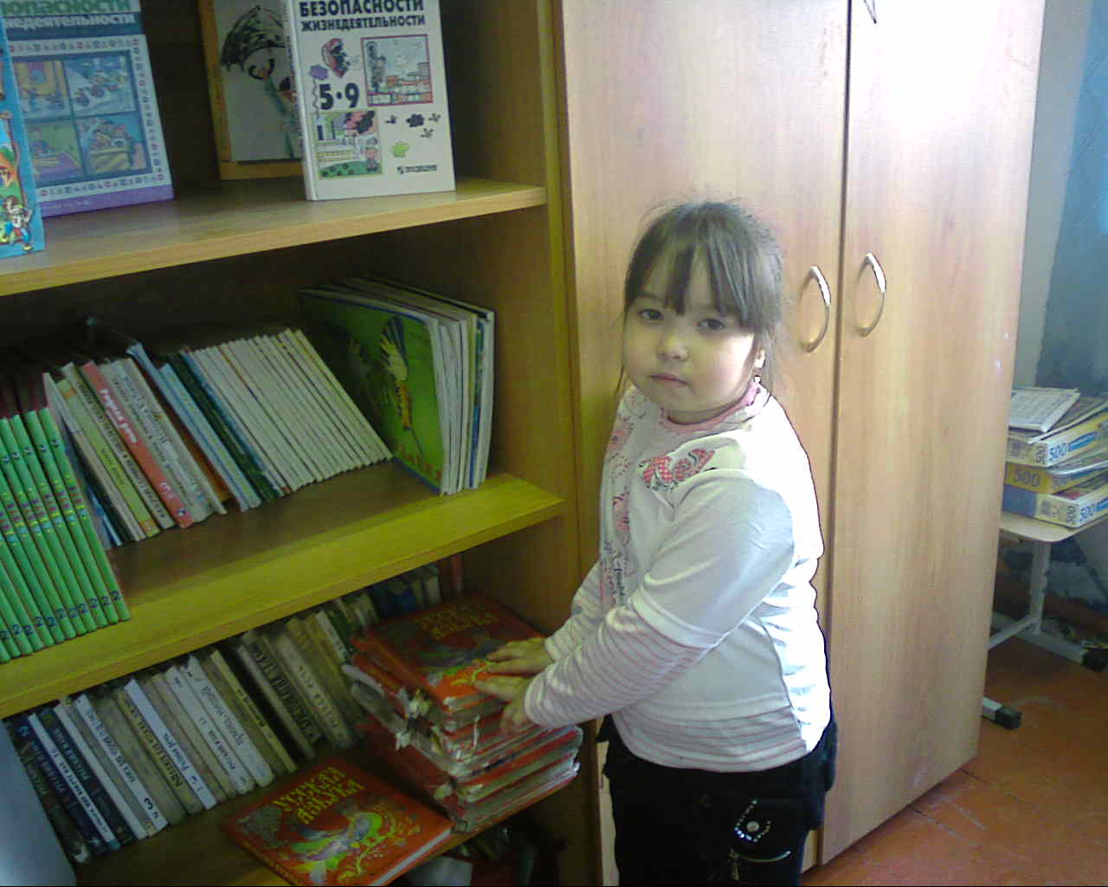
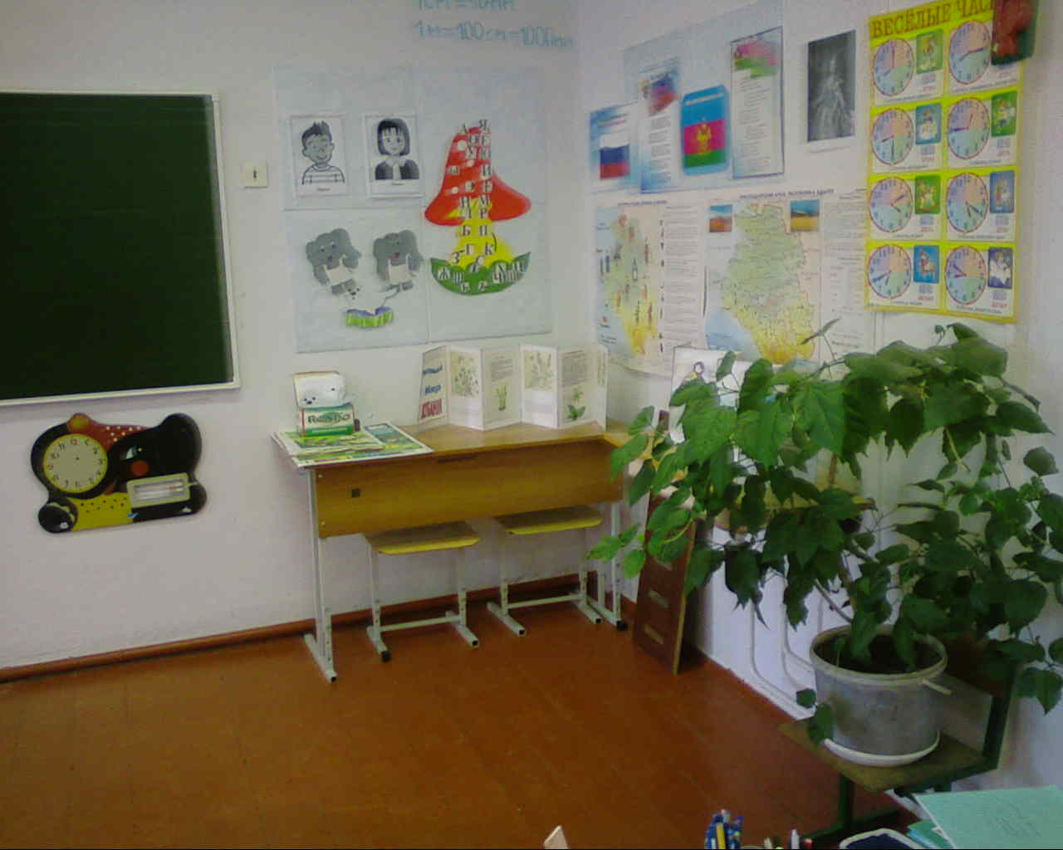

Slide 14
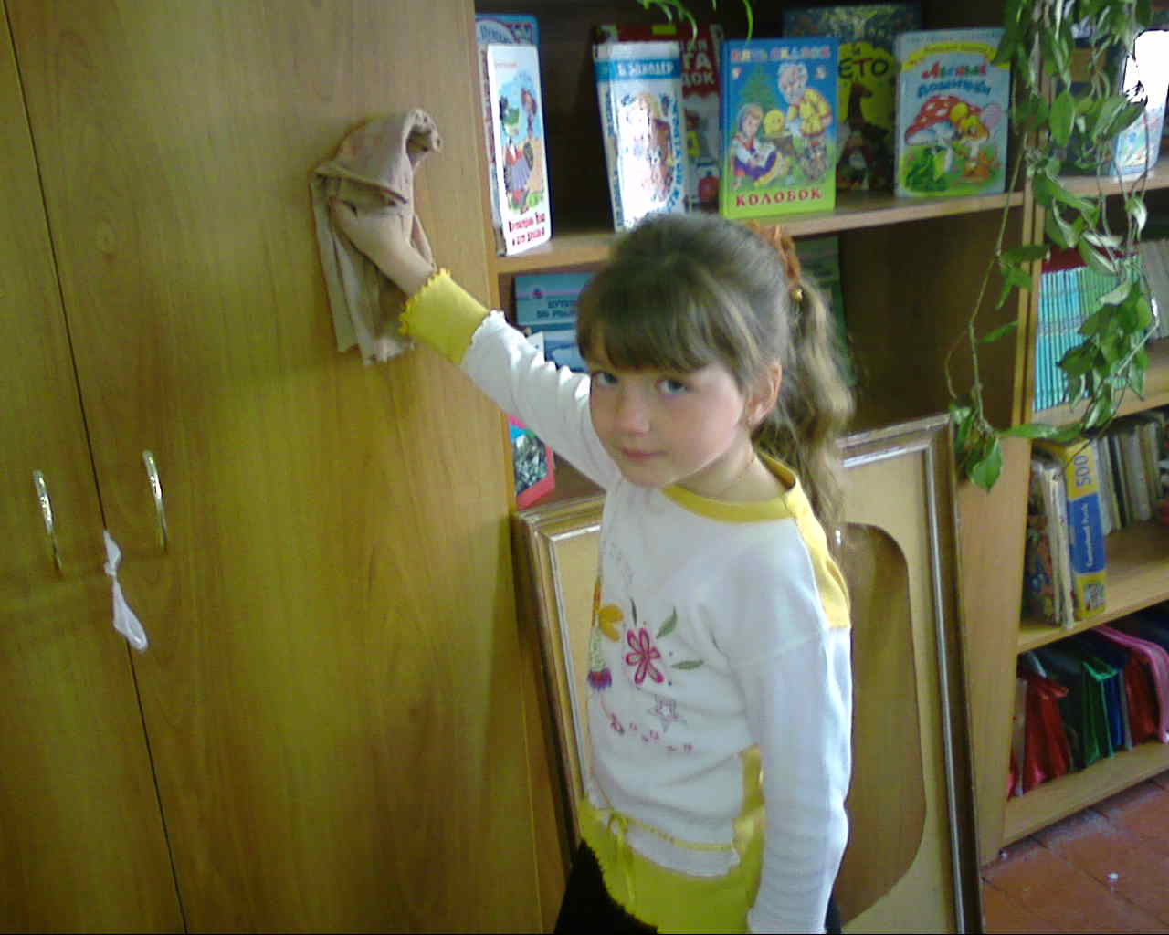
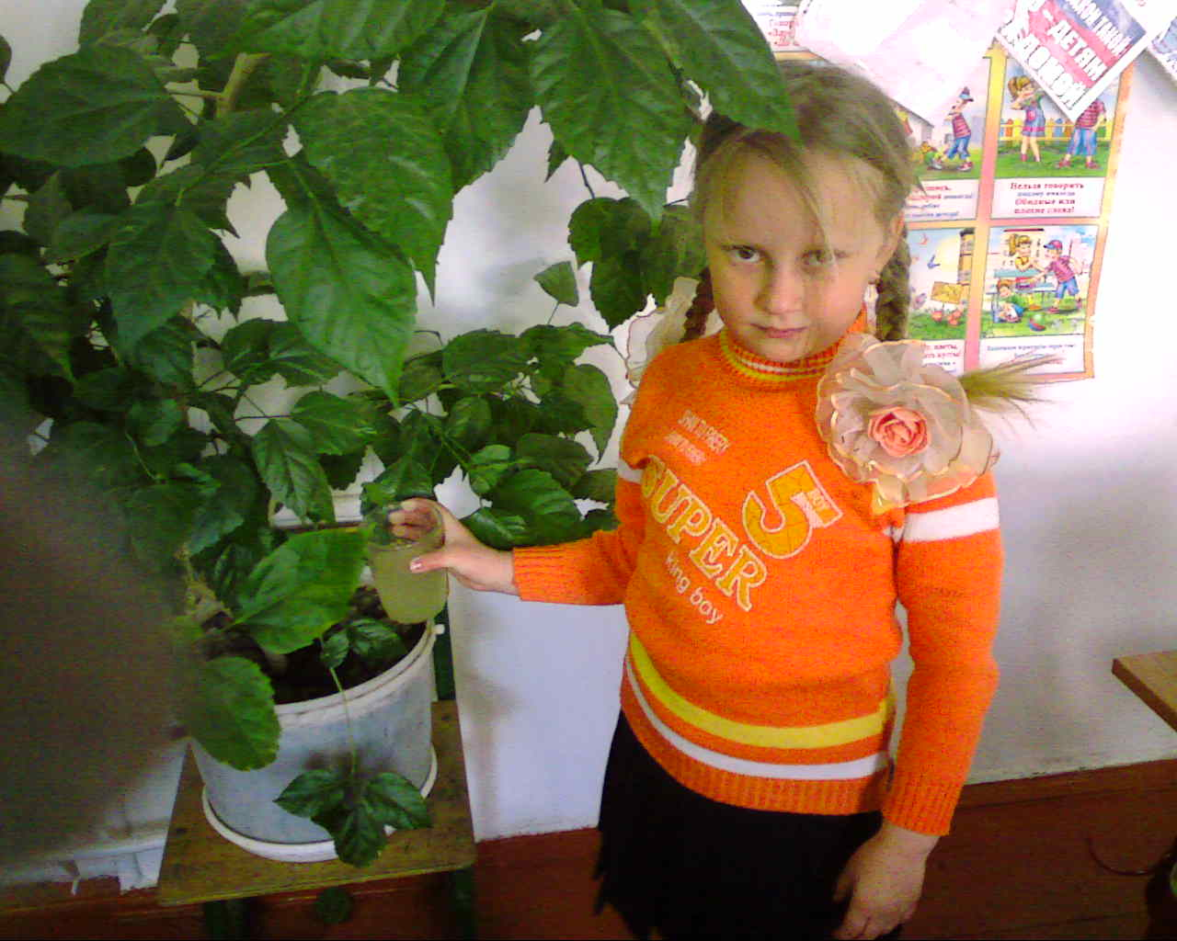
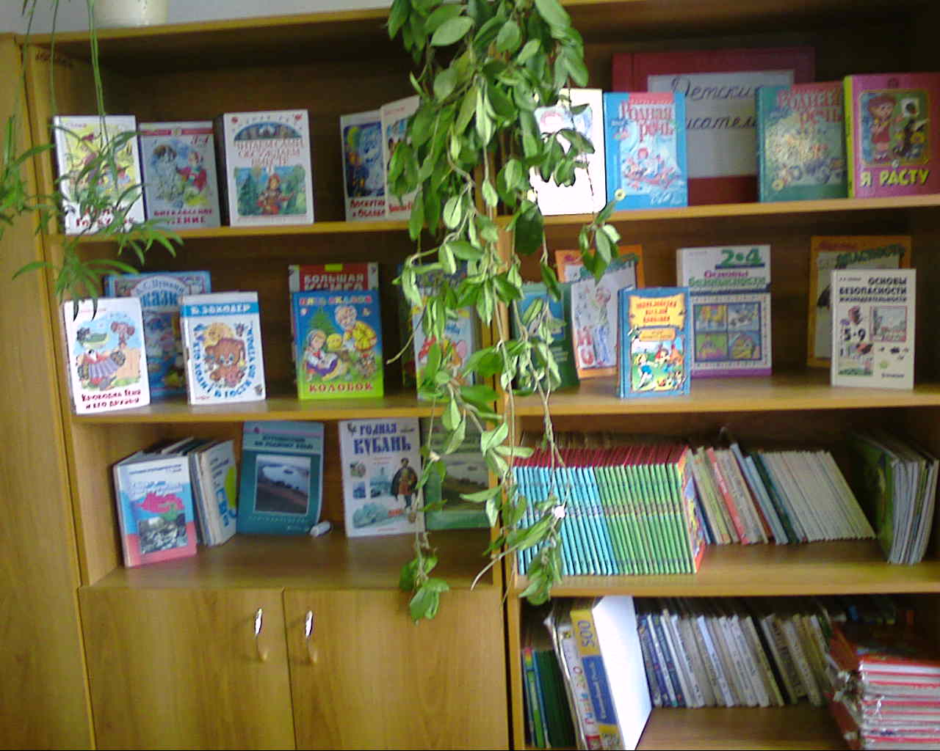

Slide 15
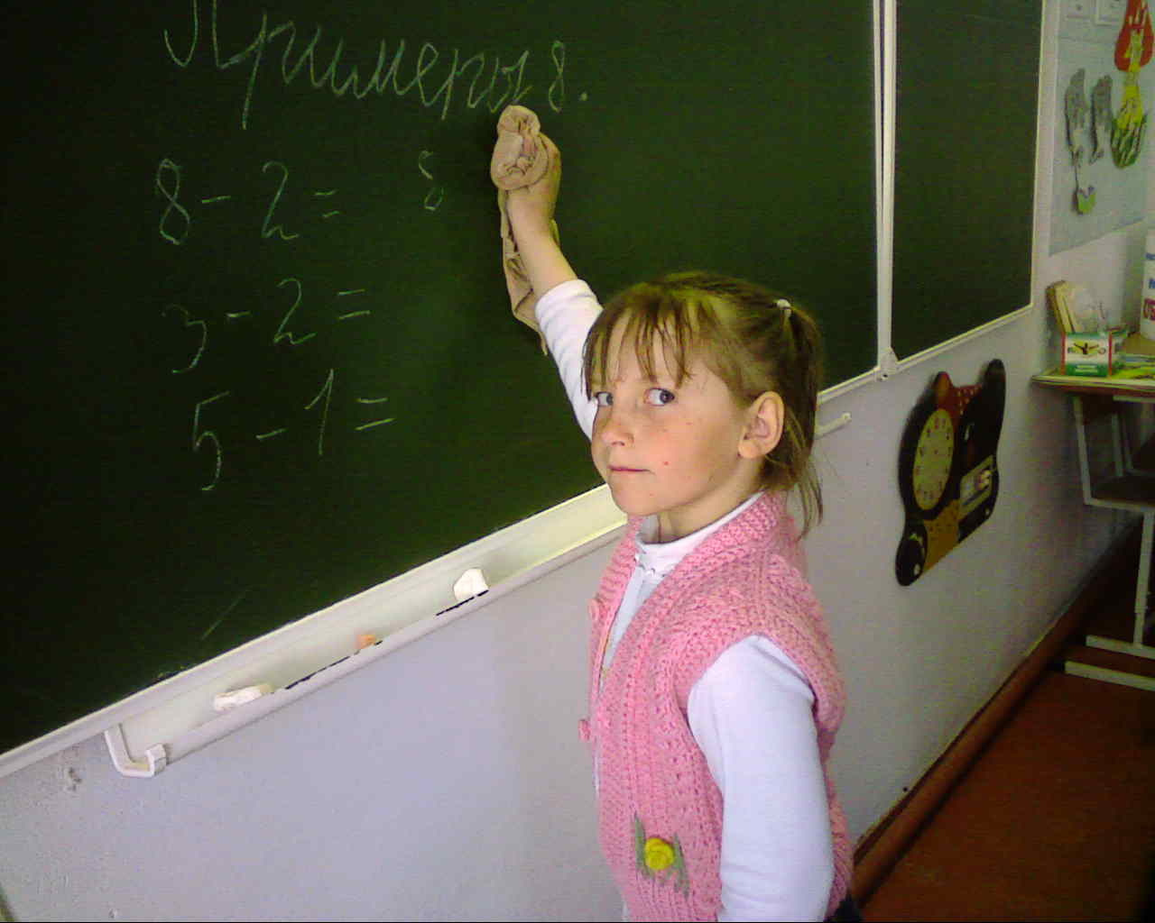
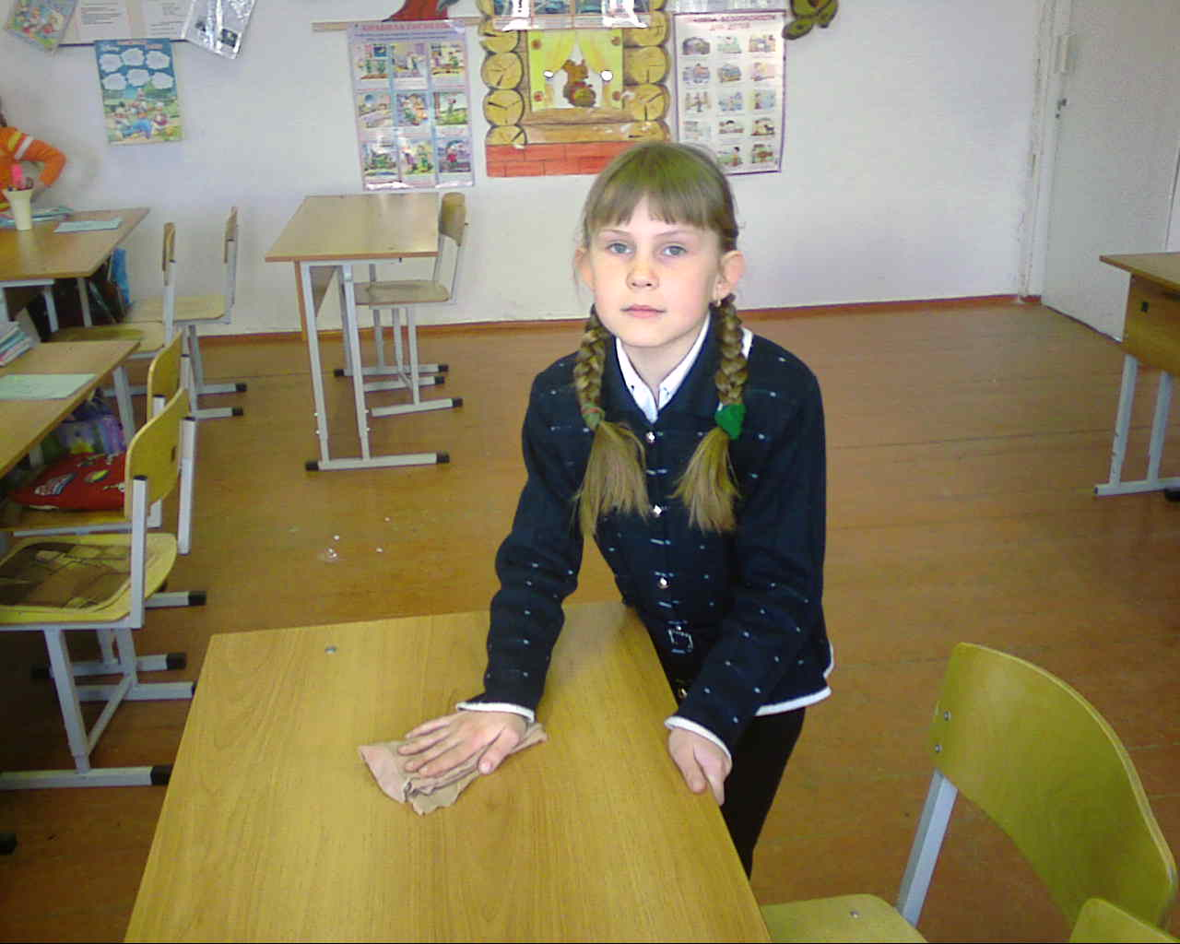
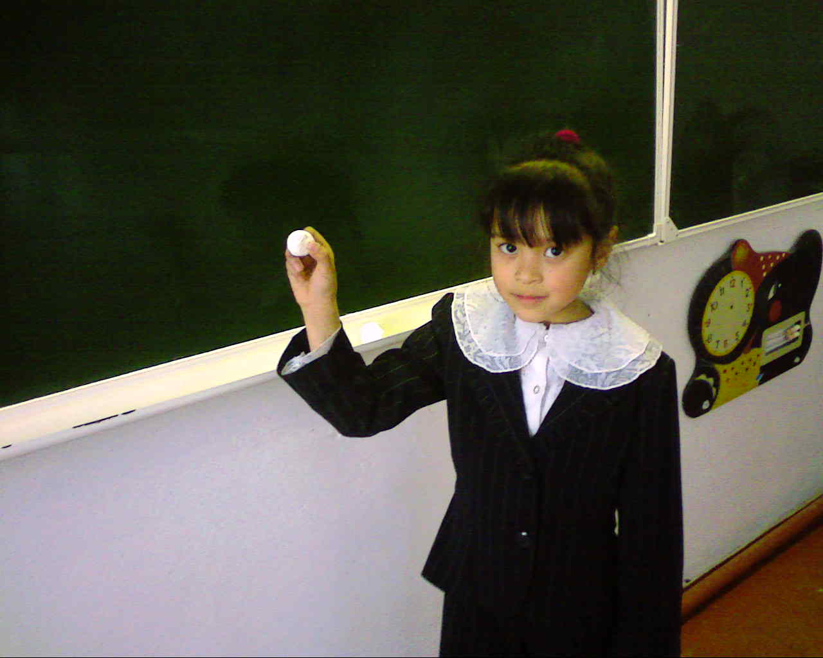

Slide 17
